Slide 1
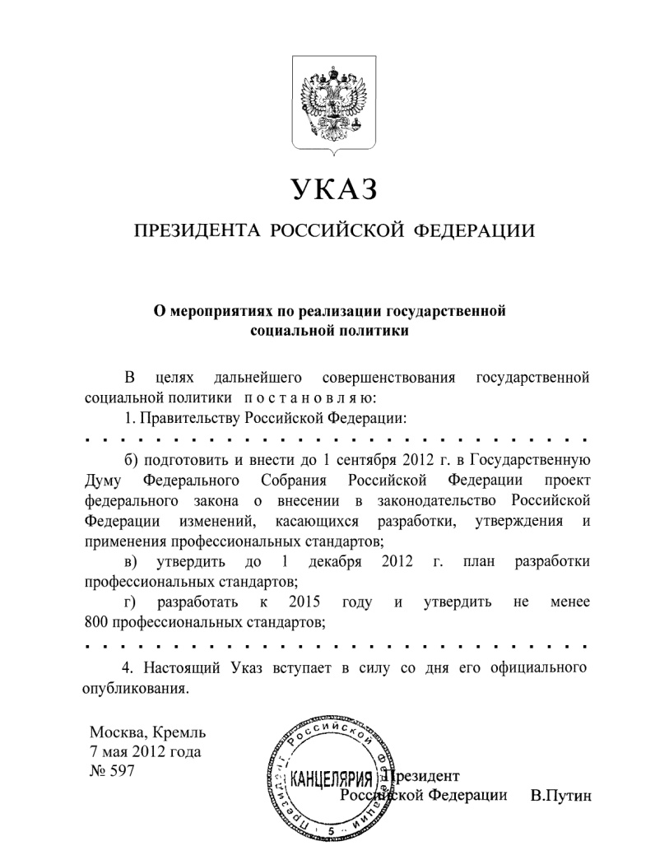
В. А Корнилов
Вице-президент – исполнительный директор
Международной Гильдии Финансистов,
к.э.н., доцент
Система Профессиональной сертификации
Финансистов СНГ
Слайд 1
УКАЗ ПРЕЗИДЕНТА РФ ОТ 7 МАЯ 2012 г. № 597

Slide 2
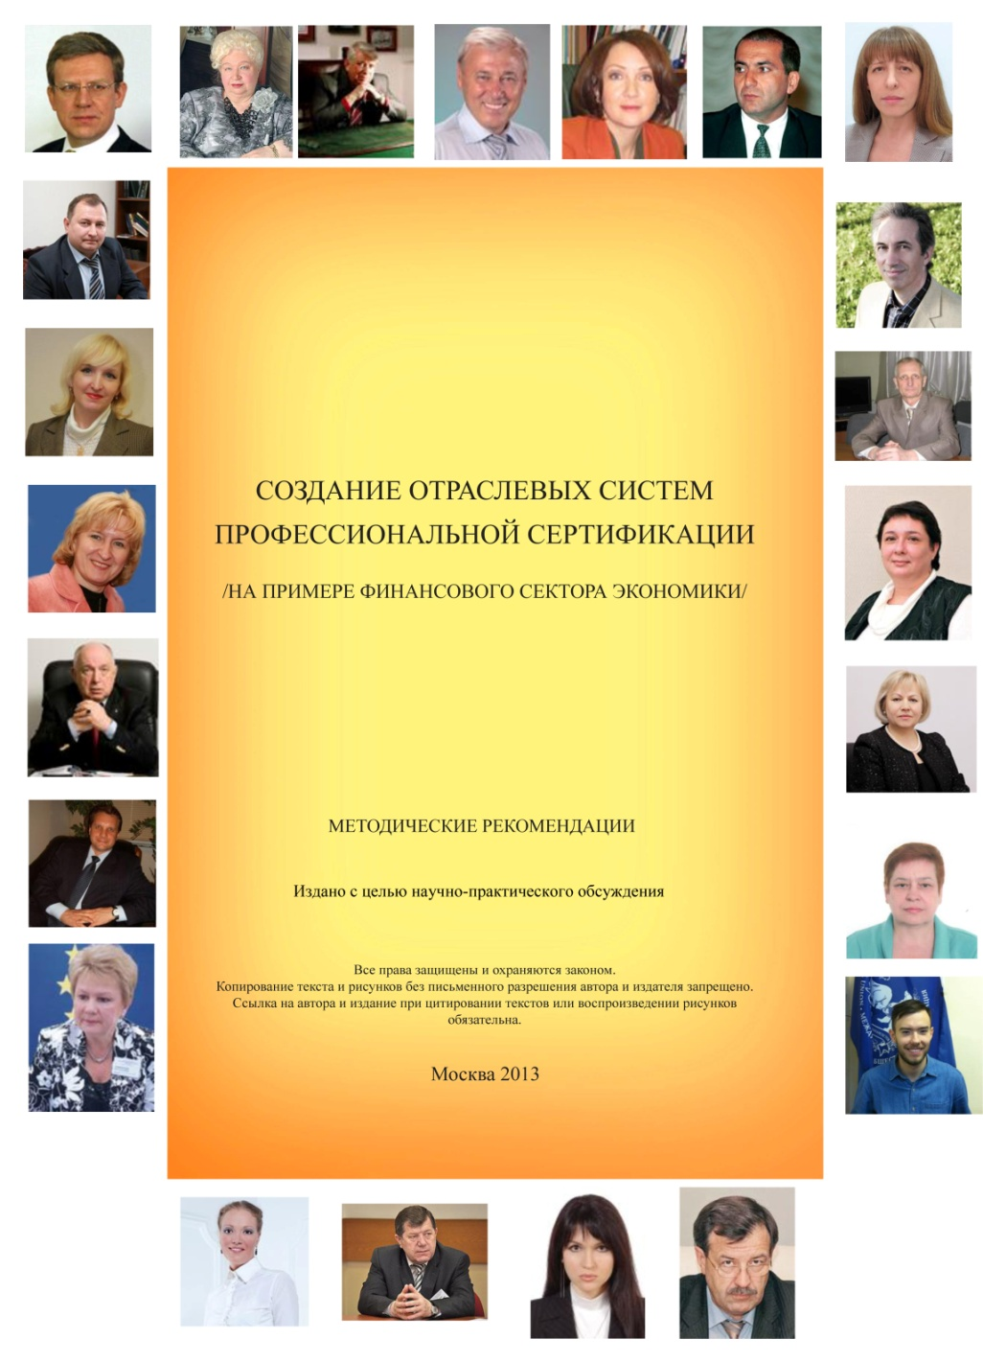
Слайд 2

Slide 3
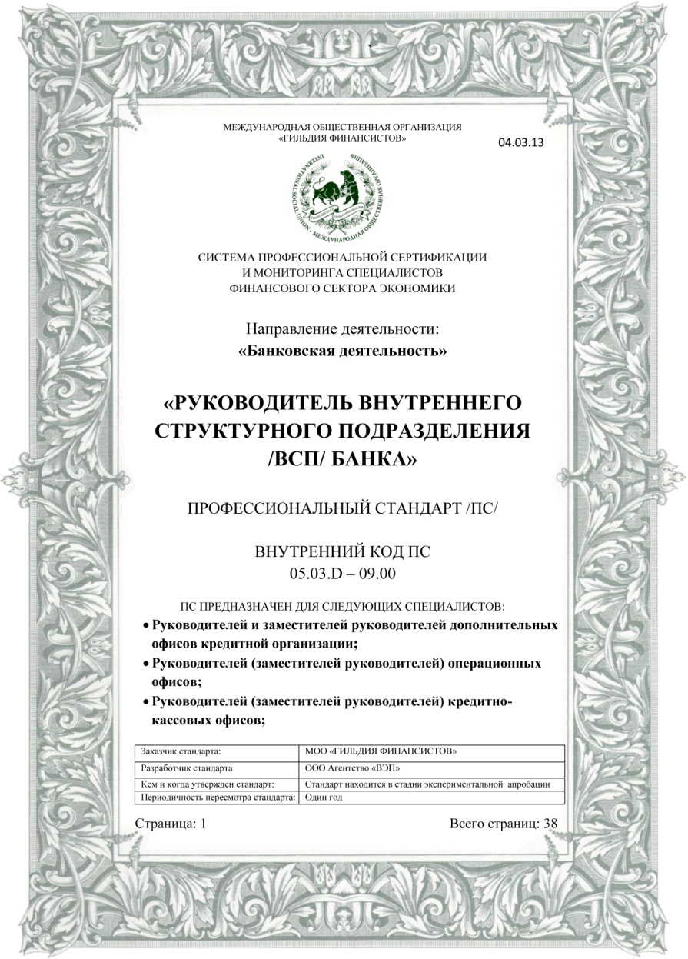
Слайд 3
Профессиональный стандарт
/для финансистов/
1. Перечень компетенций специалиста
2. Перечень операций
3. Законодательная база
4. Кадровые требования к специалисту
5. Учебные программы
6. Тестовые программы
7. Порядок прохождения сертификационных процедур

Slide 4
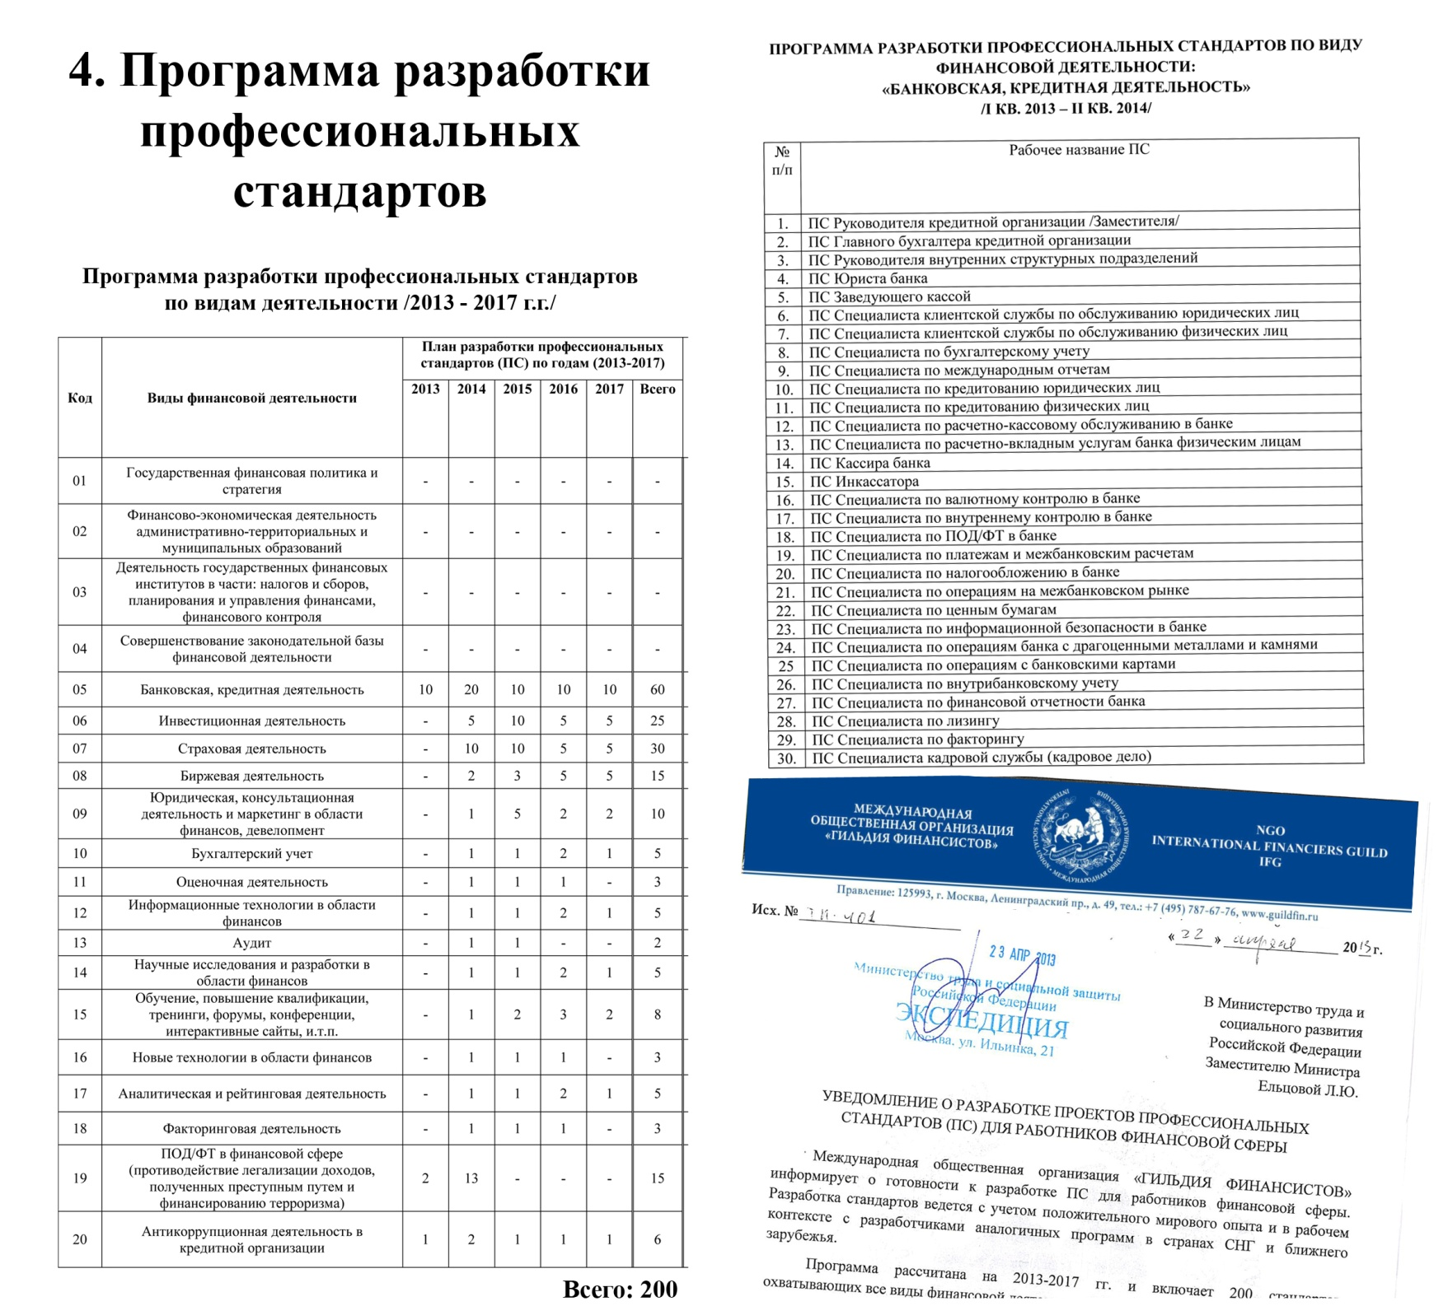
Слайд 4

Slide 5
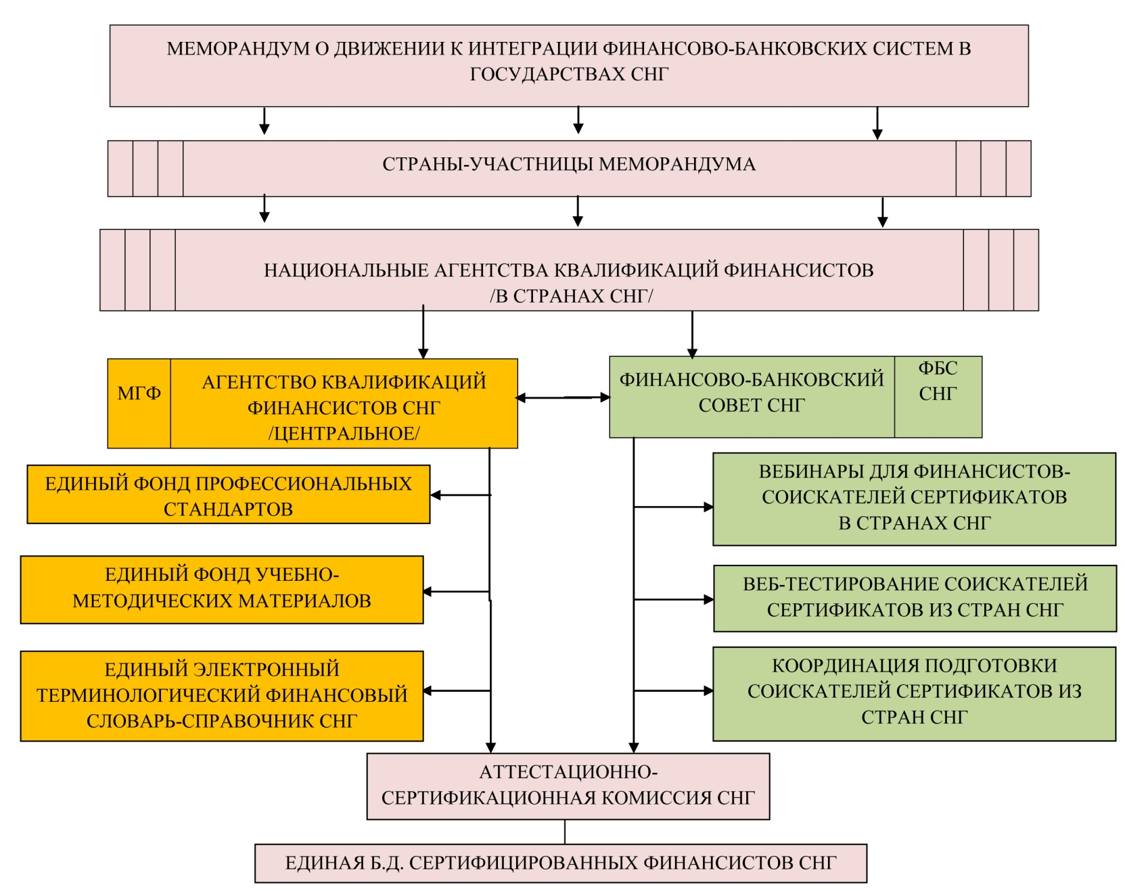
Слайд 5

Slide 6
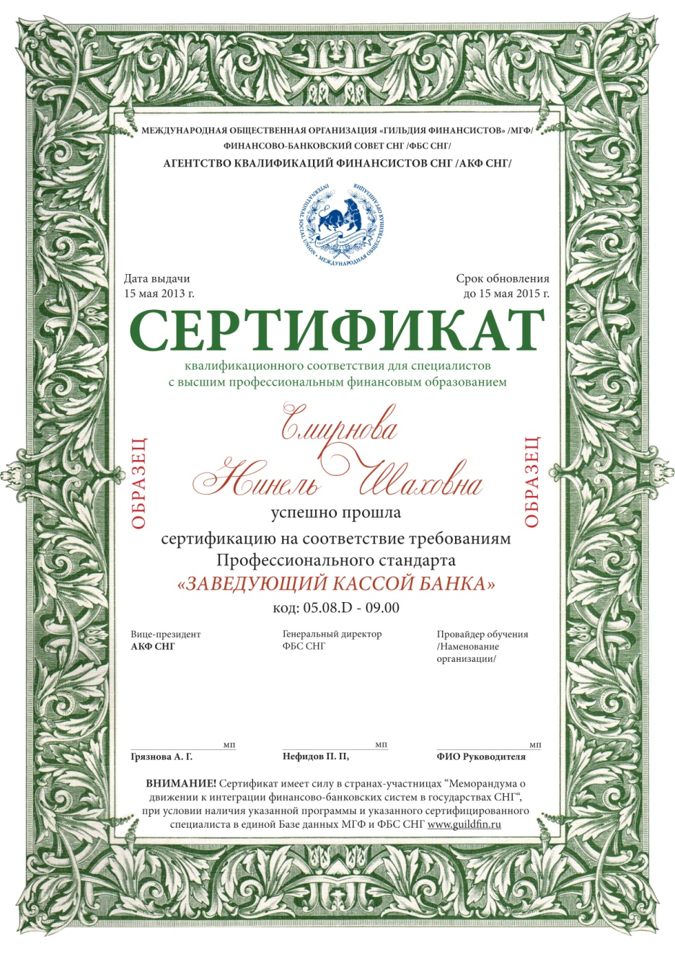
Международная
школа
финансистов
Слайд 6
Единые Базы Данных:
- cертифицированных специалистов;
- учебных ресурсов;
- аккредитованных учреждений;
Единый финансовый словарь-справочник СНГ
Меморандум финансистов СНГ
Сертификат единого типа

